Slide 1
1920年，美国物理学家康普顿在观察X 射线被物质散射时，发现散射线中含有波长发生了变化的成分——散射束中除了有与入射束波长λ₀相同的射线，还有波长 λ > λ₀ 的射线.

Slide 2
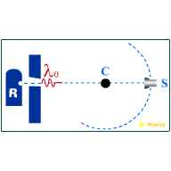
一 实验装置

Slide 3

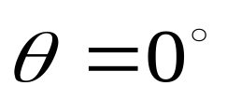
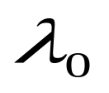
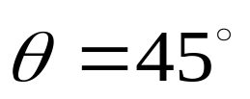
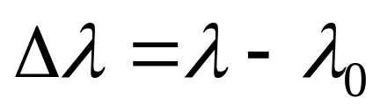




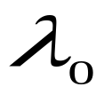
二 实验结果
（相对强度）
1 波长的偏移
( ) 与
散射角有关.
2 与散射物体无关.
（波长）

Slide 4
三 经典理论的困难
按经典电磁理论，带电粒子受到入射电磁波的作用而发生受迫振动，从而向各个方向辐射电磁波，散射束的频率应与入射束频率相同，带电粒子仅起能量传递的作用.
可见，经典理论无法解释波长变长的散射线.

Slide 5




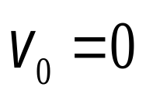





四 量子解释
1 物理模型
光子
光子
电子
电子
入射光子（ X 射线或 射线）能量大 .
范围为：

Slide 6

电子热运动能量 ，可近似为静止电子.
光子
光子
电子
电子
固体表面电子束缚较弱，视为近自由电子.
电子反冲速度很大，用相对论力学处理.

Slide 7
2 定性分析
(1)入射光子与散射物质中束缚微弱的电子弹性碰撞时，一部分能量传给电子，散射光子能量减少，频率下降、波长变大.
(2)光子与原子中束缚很紧的电子发生碰撞，近似与整个原子发生弹性碰撞时，能量不会显著减小，所以散射束中出现与入射光波长相同的射线.

Slide 8
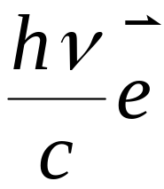
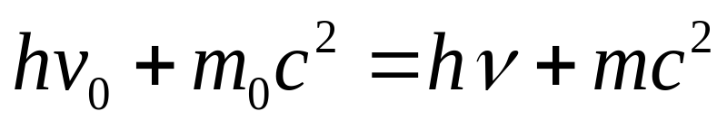
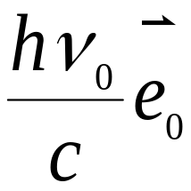

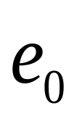
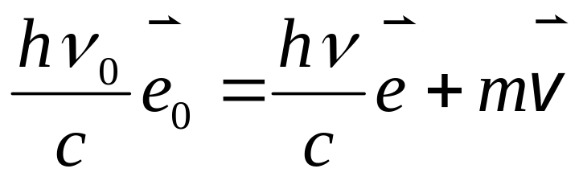
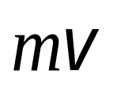
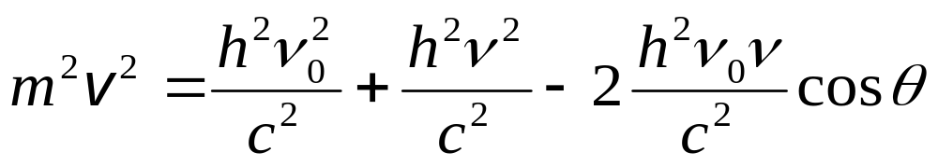
3 定量计算
能量守恒
动量守恒

Slide 9
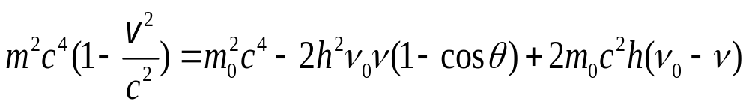
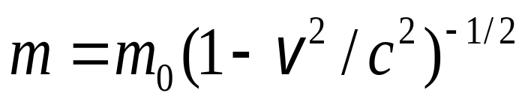
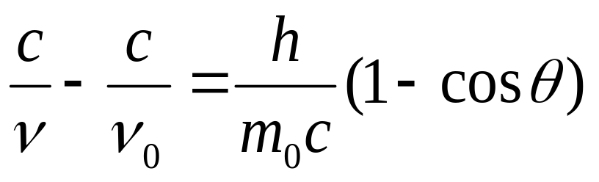
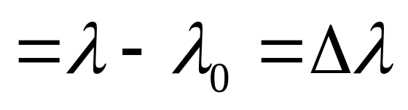

Slide 10
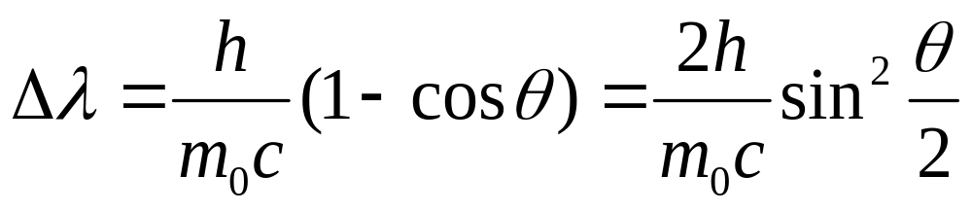
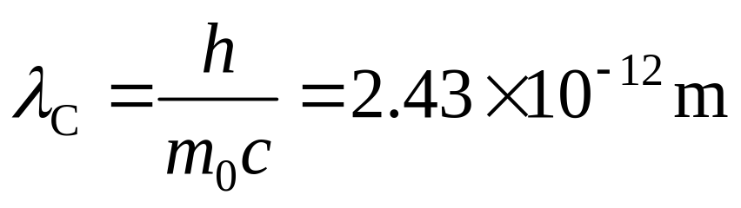
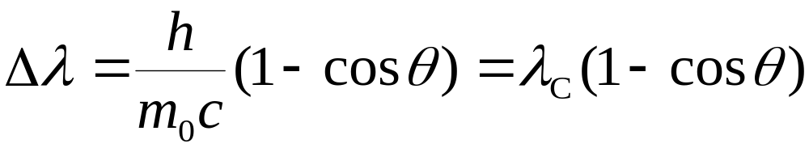
康普顿波长
康普顿公式

Slide 11
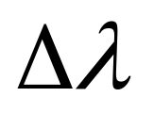

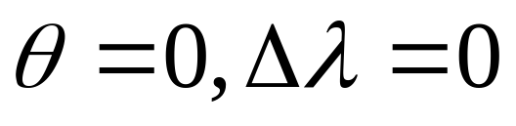
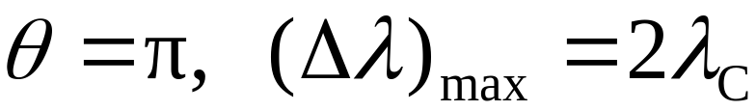
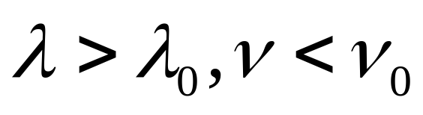
4 结论
散射光波长的改变量 仅与 有关.
散射光子能量减小

Slide 12
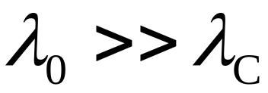
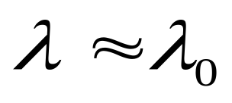
5 讨论
光具有波粒二象性
一般而言，光在传递过程中，波动性较为显著；光与物质相互作用时，粒子性比较显著.
若 则 ，可见光观察不到康普顿效应.

Slide 13
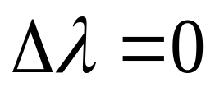
与 的关系与物质无关， 是光子与近自由电子间的相互作用.
散射中 的散射光是因光子与紧束缚电子的作用. 原子量大的物质，其电子束缚较强，因而康普顿效应不明显.

Slide 14
6 物理意义
光子假设的正确性，狭义相对论力学的正确性 .
微观粒子的相互作用也遵守能量守恒和动量守恒定律.

Slide 15
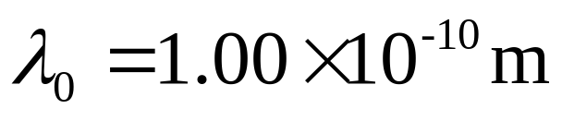
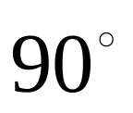
例1 波长 的X射线与静止的自由电子作弹性碰撞，在与入射角成 角的方向上观察， 问：
（1）散射波长的改变量 为多少？
（2）反冲电子得到多少动能？
（3）在碰撞中，光子的能量损失了多少？

Slide 16
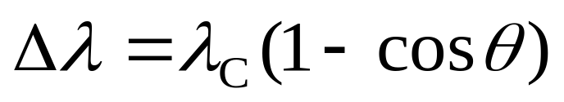
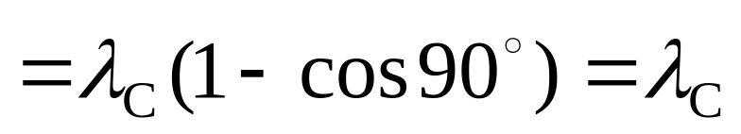
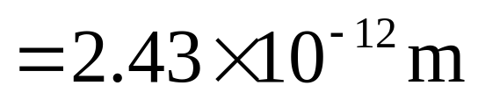
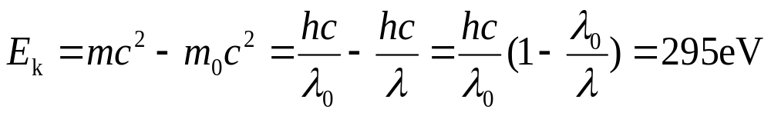

解
（1）
（2） 反冲电子的动能
（3） 光子损失的能量＝反冲电子的动能
END

